Slide 1
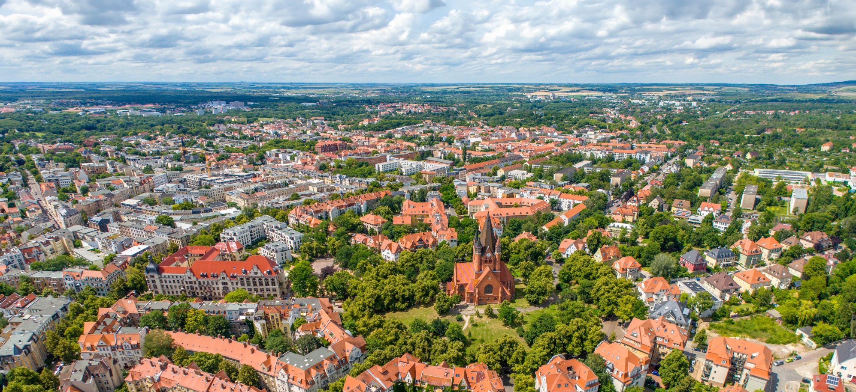
Schul-Quiz
Klima und Umwelt
Unsere Erde
Foto: Stadt Halle (Saale) – Ziegler
Stand: Januar 2025

Slide 2
1. Was trifft auf die Wärmewende zu?
Die Wärmewende ist ein rein politisches Thema.
Sie beinhaltet die Dokumentation der Außentemperatur von Objekten für Statistiken.
weiter
Sie beschreibt den Weg von fossilen Brennstoffen zur klimafreundlichen Wärmeversorgung.

Slide 3

Infotext: Die Wärmewende
Die Wärmewende ist ein Bestandteil der Energiewende und bezeichnet den Übergang von fossilen Brennstoffen (wie Öl und Gas) zu klimafreundlichen, erneuerbaren Energiequellen.
Mit der kommunalen Wärmeplanung werden mögliche Szenarien der Wärmeversorgung in den nächsten Jahren aufgezeigt – hier spielt die zentrale Wärmeversorgung durch Fernwärme eine große Rolle.

Slide 4
2. Welche Folgen hat der durch den Menschen verursachte Klimawandel?
Umweltkatastrophen nehmen ab.
Der Meeresspiegel steigt.
weiter
Globale Durchschnittstemperaturen
nehmen ab.

Slide 5

Infotext: Die Folgen des Klimawandels
Durch den Klimawandel nehmen die globalen Durchschnittstemperaturen zu, wodurch unteranderem die Gletscher schmelzen, was wiederum zur Folge hat, das der Meeresspiegel steigt. Außerdem kommt es immer häufiger zu Extremwetterereignissen und Umweltkatastrophen, wie zum Beispiel Dürren und Starkregenereignissen.
Schon gewusst, dass durch die Klimaschutzprojekte der Partner der Energie-Initiative Halle (Saale) enorm viele Tonnen CO₂ eingespart werden?
Foto: EVH GmbH

Slide 6
3. Was ist das Ziel des Pariser Klimaabkommens?
Die Temperatur soll auf dem aktuellen Temperaturniveau gehalten werden.
Der weltweite Temperaturanstieg soll auf unter 2 °C beschränkt werden.
weiter
Die weltweite Erderwärmung darf noch um 2 °C ansteigen.

Slide 7
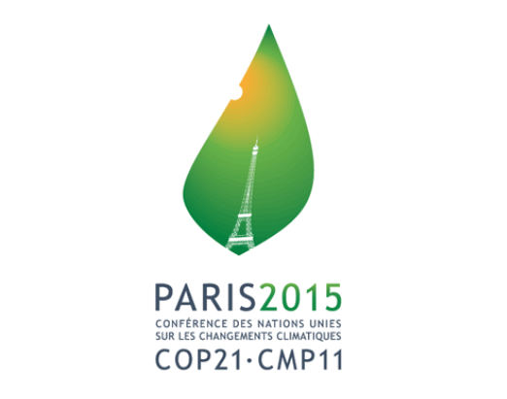
Infotext: Das Ziel des Pariser Klimaabkommens
Das Ziel des Pariser Klimaabkommens von 2015 ist, den weltweiten Temperaturanstieg auf deutlich unter 2 Grad Celsius im Vergleich zur vorindustriellen Zeit zu beschränken – wenn möglich sogar auf 1,5 Grad Celsius. Dazu haben sich alle 195 Staaten verpflichtet.
Foto: naturfreunde.de

Slide 8
4. Um wieviel Grad ist die Durchschnittstemperatur seit dem Beginn der Industrialisierung gestiegen?
1,6 °C
2 °C
weiter
1,8 °C

Slide 9
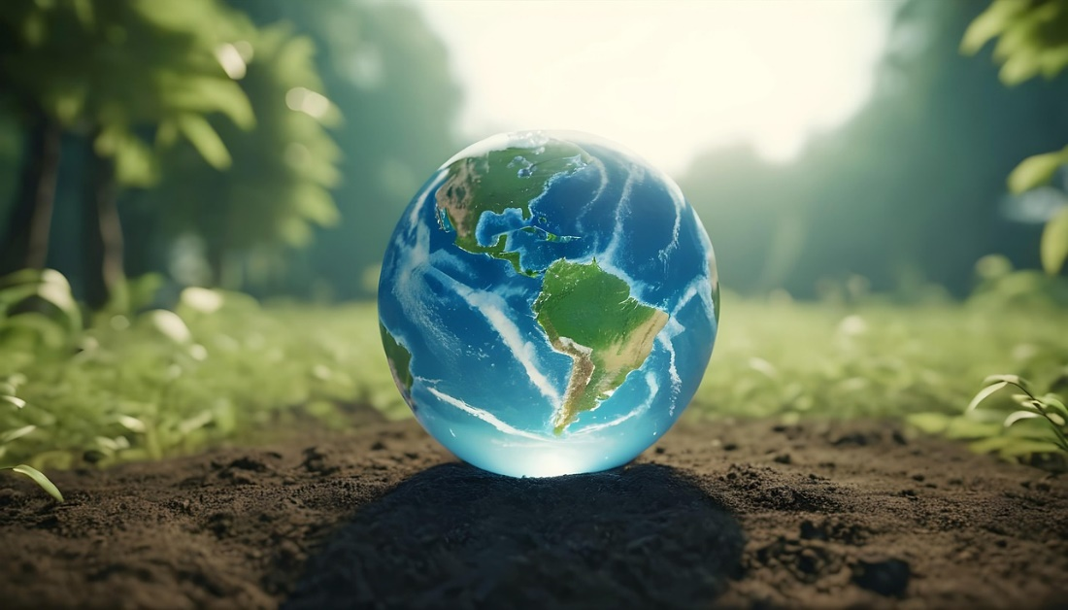
Infotext: Erderwärmung
Im Pariser Klimaabkommen wurde ein Übereinkommen ausgehandelt, welches eine Erderwärmung im Vergleich zur vorindustriellen Zeit von 1,5 Grad Celsius als Ziel für das Jahr 2100 setzte. Jedoch wurde dieses Ziel mit 1,6 Grad Celsius bereits überschritten. 1,6 Grad Celsius scheinen im ersten Moment nicht viel, jedoch haben auch schon kleine Erwärmung, Gletscherschmelzung, Meeresspiegelanstieg und verstärkte Umweltkatastrophen zur Folge. Große Gebiete der Erde werden aufgrund dieser Veränderung schon in wenigen Jahrzehnten nicht mehr bewohnbar sein.
Schon gewusst, dass in der Altstadt von Halle (Saale) über 50 Bäume gepflanzt wurden, um die Wärmebelastung zu mindern und mehr Beschattungs-möglichkeiten zu bieten?
Foto: pixabay

Slide 10
5. Bis wann strebt Deutschland an klimaneutral zu sein?
2045
2040
weiter
2050

Slide 11
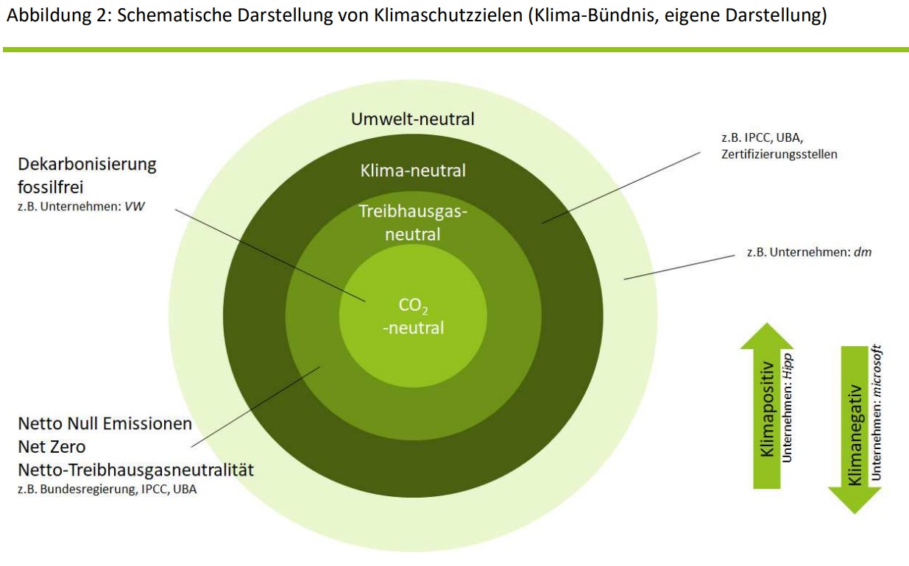
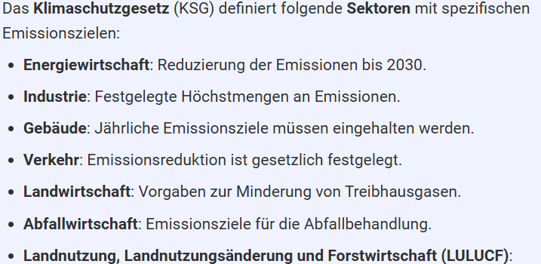
Infotext: Klimaneutralität in Deutschland
Deutschland hat sich mit dem Bundes-Klimaschutzgesetz von 2019 das Ziel gesetzt, vor 2045 den Status der Klimaneutralität zu erreichen. Dies wird durch Minderungsziele (Klimaschutzziele) in verschiedenen Sektoren angestrebt – zum Beispiel bei der Erzeugung von Energie oder der Nutzung von brennstoffbetriebenen Fortbewegungsmitteln.

Slide 12
6. Was ist der Treibhauseffekt?
Unter Treibhauseffekt versteht man die Erhitzung eines Gewächshauses aufgrund einer speziellen Bauform.
Eine Abkühlung der Erde durch
die Atmosphäre ist der Treibhauseffekt.
weiter
Die Erwärmung der Erde durch in der Atmosphäre vorkommende Gase nennt man Treibhauseffekt.

Slide 13
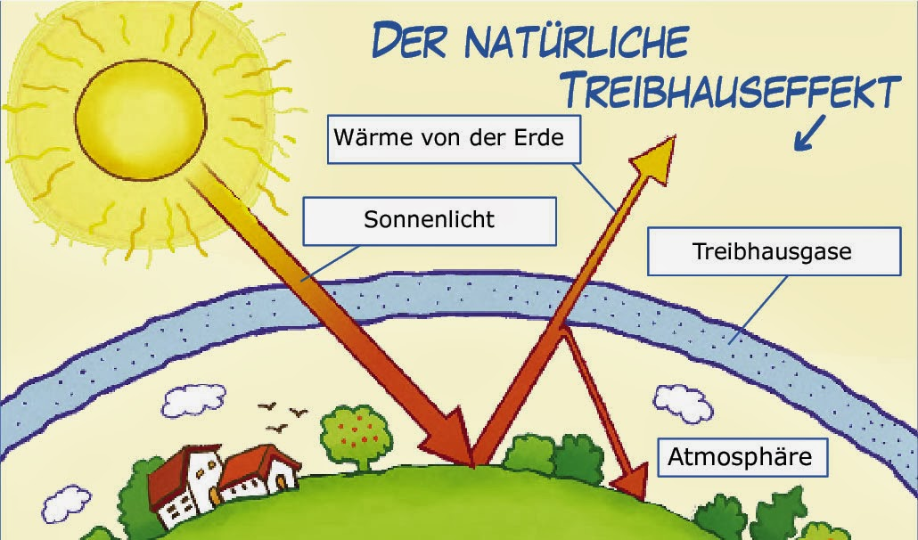
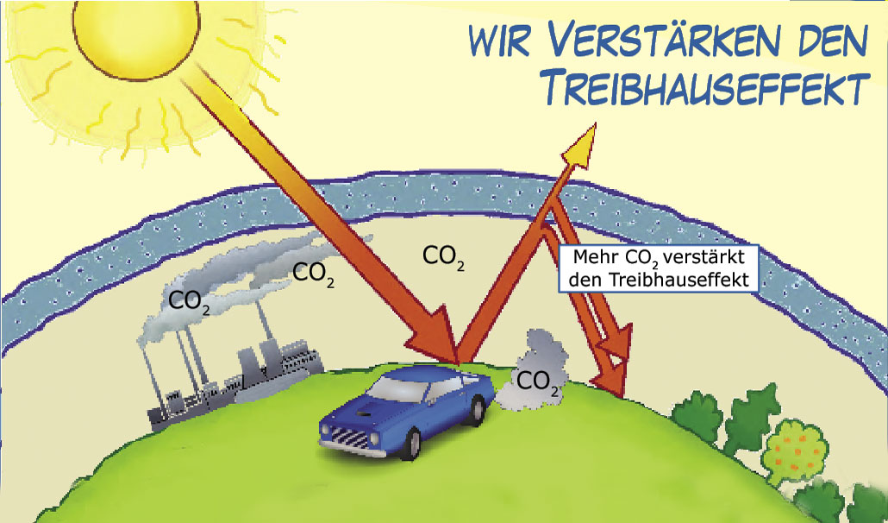
Infotext: Treibhauseffekt
Bei dem Treibhauseffekt wird die Erdoberfläche zunächst durch Sonnenstrahlen erwärmt. Die Erde strahl Wärmeenergie wieder zurück in die Atmosphäre. Ein Teil dieser Wärmeenergie wird durch Treibhausgase, wie zum Beispiel Kohlenstoffdioxid, Methan und Wasserdampf, wieder zurück auf die Erde gelenkt, wodurch sich die Erde erhitzt. Ohne den Treibhauseffekt würde es auf der Erde lebensfeindliche Bedingungen geben. Jedoch wird der Effekt durch zunehmende CO₂-Emissionen immer stärker und belastet somit unsere Umwelt.
Fotos: wissensplattform-schueler.de

Slide 14
7. Was ist der Unterschied zwischen Emission und Immission?
Emission und Immission sind ein Synonym füreinander.
Emission ist der Ausstoß von Stoffen – Immission ist die Einwirkung der Stoffe auf Menschen, Tiere, Pflanzen.
weiter
Immission ist der Ausstoß von Stoffen – Emission ist die Einwirkung dieser Stoffe auf Menschen, Tiere, Orte .

Slide 15
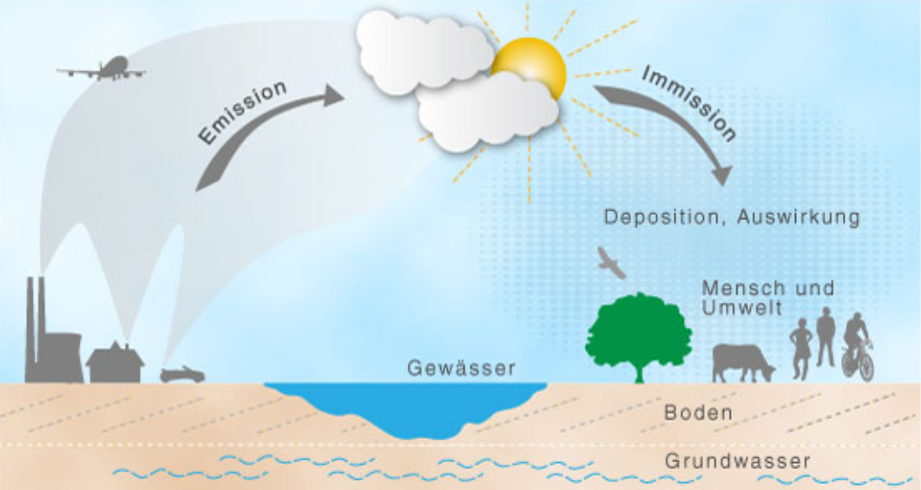
Infotext: Emission und Immission
Emission = Ursache
Emission ist die Abgabe von Schadstoffen, Lärm, Strahlung oder anderen Umwelteinflüssen von einer Quelle (z. B. Industrieanlage, Fahrzeug, Heizsystem).
Beispiel: Ein Auto stößt CO₂ und Stickoxide aus – das ist eine Emission.
Immission = Wirkung
Immission ist die Einwirkung dieser Schadstoffe oder Umwelteinflüsse auf die Umwelt oder den Menschen – also das, was tatsächlich ankommt.
Beispiel: Die Luftverschmutzung, die du in deiner Straße wahrnimmst, ist die Immission – sie stammt von den Emissionen der Autos.
Foto: umweltmonitoring.com

Slide 16
8. Welches dieser Gase ist kein Treibhausgas?
Schwefelhexafluorid (SF₆)
Methan (CH₄)
weiter
Lithiumbromid (LiBr)

Slide 17
Infotext: Welches ist ein Treibhausgas
Lithiumbromid (LiBr) oder Lithiumbromidlösung ist kein Treibhausgas. Es ist das Lithiumsalz der Bromwasserstoffsäure.
Lithiumbromid gelangt weder durch Zersetzung noch durch Verflüchtigung in die Atmosphäre – ein nicht flüchtiger Feststoff.
Li⁺ Br⁻
1 Kilogramm Schwefelhexafluorid (SF₆) entspricht der Klimawirkung von rund 23,5 Tonnen CO₂.
1 Kilogramm Methan (CH₄) entspricht der Klimawirkung von rund 30 Kilogramm CO₂.

Slide 18
9. Welches dieser Gase verstärkt den Treibhauseffekt stärker?
Kohlenstoffdioxid
(CO₂)
Lachgas
(N₂O)

Slide 19
Leider falsch!

Slide 20
Infotext: Treibhauseffekt
In gleicher Menge verstärkt Lachgas (N₂O) den Treibhauseffekt etwa 300-Mal stärker als Kohlenstoffdioxid.
Aber: Kohlenstoffdioxid (CO₂) ist der Hauptverursacher des Treibhauseffekts (ca. 89,5 Prozent), weil es in größeren Mengen in die Atmosphäre gelangt.

Slide 21
10. Welches Land verursacht die meisten CO₂-Emissionen?
USA
Indien
weiter
China

Slide 22
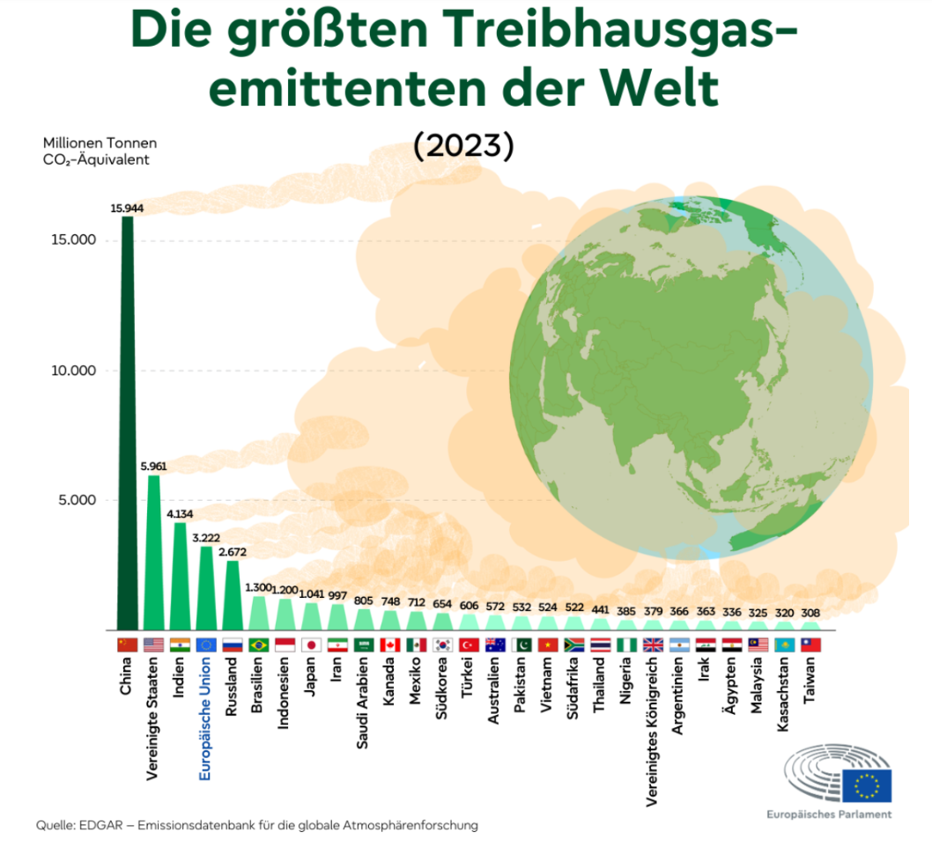
Infotext: Die CO₂-Emissionen der Länder
China hat eine jährliche Treibhausgasemission von rund 16 Millionen Tonnen und liegt somit auf Platz 1 im weltweiten Ländervergleich.
China verursacht ca. dreimal so viele Emissionen wie die USA und sind damit alleine für etwa 30 Prozent der weltweiten Emissionen verantwortlich.

Slide 23
11. In welchem Sektor entstehen die meisten Emissionen?
Verkehr
Energie
weiter
Landwirtschaft

Slide 24
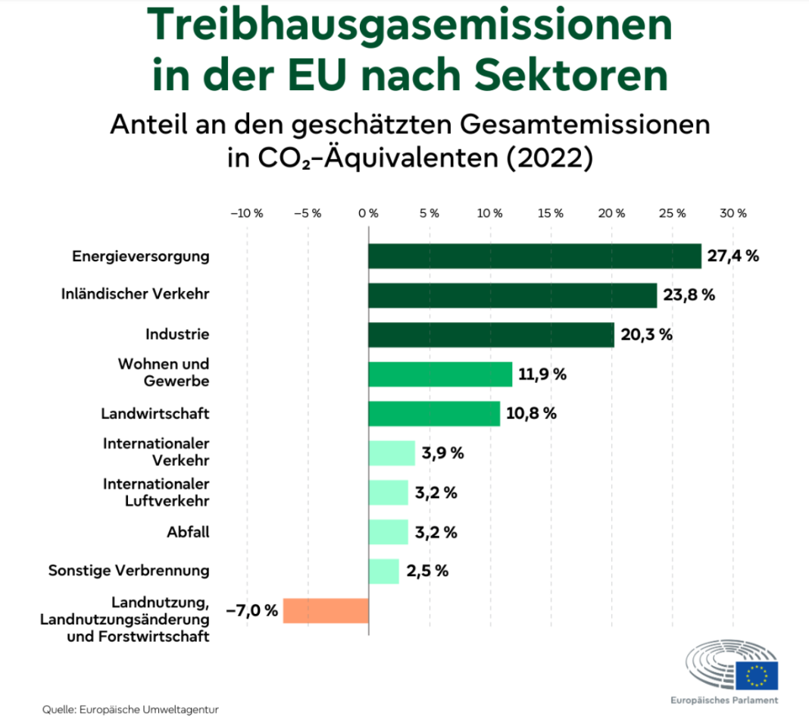
Infotext: Die Emissionen nach Sektor
Im Schnitt entstehen die meisten Emissionen im Sektor „Energie“, „Energiewirtschaft“ oder „Energieversorgung“ durch die Versorgung mit Strom, Wärme, Kälte oder Dampf. Danach folgen die Emissionen durch den Verkehr und durch die Industrie.

Slide 25
12. Wie viele Emissionen werden durch die Herstellung eines Notebooks verursacht?
50 Kilogramm
250 Kilogramm
weiter
1 Tonne

Slide 26
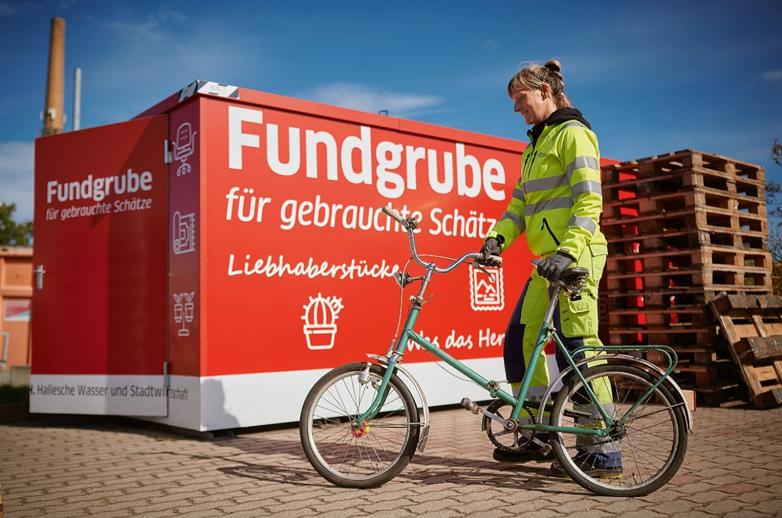
Infotext: Die Emission eines Notebooks
Allein durch die Herstellung eines Notebooks werden ungefähr 250 Kilogramm Treibhausgasemissionen verursacht.
Schon gewusst, dass die Stadtwerke Halle eine Altgeräte-Spende ins Leben gerufen haben, oder es bei der HWS eine Fundgrube gibt?
Foto: Agentur Kappa – Felix Abraham

Slide 27
13. Was beschreibt der Albedo-Effekt?
Der Albedo-Effekt beschreibt, wie gut eine Oberfläche Sonnenstrahlen absorbieren kann.
Der Albedo-Effekt beschreibt, wie gut eine Oberfläche Sonnenstrahlen reflektieren kann.
weiter
Der Albedo-Effekt beschreibt, wie wirksam Photovoltaik-Anlagen Sonnenstrahlen aufnehmen können.

Slide 28
Infotext: Der Albedo-Effekt
Der Albedo-Effekt beschreibt, wie gut eine Oberfläche Sonnenstrahlen reflektieren kann.
Die Albedo ist ein Maß für das Rückstrahlvermögen von diffus reflektierenden, also sichtbar nicht leuchtenden Oberflächen.
Simpel gesagt heißt das, je weißer eine Oberfläche mit den genannten Kriterien ist, desto mehr Sonnenstrahlung kann reflektiert werden und umso größer ist die „Albedo“.
Sie wird als dimensionslose Zahl angegeben und entspricht dem Verhältnis von rückgestrahlter zu einfallender Strahlungsenergie. Der Wert wird mit einer Zahl zwischen 0 und 1 angegeben. Demnach entspricht eine Albedo von 0,6 einer reflektierten Strahlungsmenge von 60 Prozent.
Sauberer weißer Schnee reflektiert demnach sehr viel Strahlung, weshalb man Ski-Urlaub zum Beispiel immer gut sonnengeschützt gekleidet sein und Sonnencreme verwenden sollte, um dem Risiko von Hautkrebs und einem starken Sonnenbrand zu entgehen.

Slide 29
14. Wie groß sind die Flächen Regenwald, die pro Jahr abgeholzt werden?
Ca. 130.000 Hektar
Ca. 13 Millionen Hektar
weiter
Ca. 1,3 Millionen Hektar

Slide 30
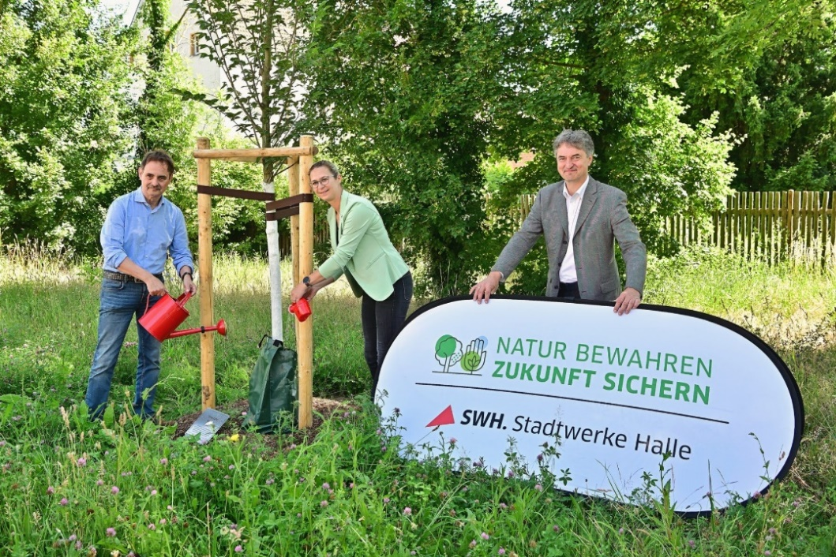
Infotext: Regenwaldrodung
Im Jahr werden etwa 13 Millionen Hektar Regenwald gerodet, das entspricht mehr als einem Drittel der Fläche Deutschlands. Die freiwerdenden Flächen werden vor allem für den Anbau von Palmöl, Soja und Zuckerrohr verwendet, aber auch für die Viehzucht. Das stellt sich als riesiges Problem heraus, da die Bäume große Mengen Kohlenstoffdioxid speichern und diese durch die Abholzung wieder in die Atmosphäre abgegeben werden. Regenwälder sind außerdem die artenreichsten Lebensräume der Erde und beinhalten viele Lebewesen, die sonst nirgendwo zu finden sind.
Schon gewusst, dass die SWH seit 1995 mehr als 10.000 Bäume gepflanzt hat?
Foto: Stadtwerke Halle GmbH

Slide 31
15. Wie viel Kilogramm CO₂ bindet ein Hektar Wald pro Jahr?
2.000 kg
6.000 kg
weiter
4.000 kg

Slide 32
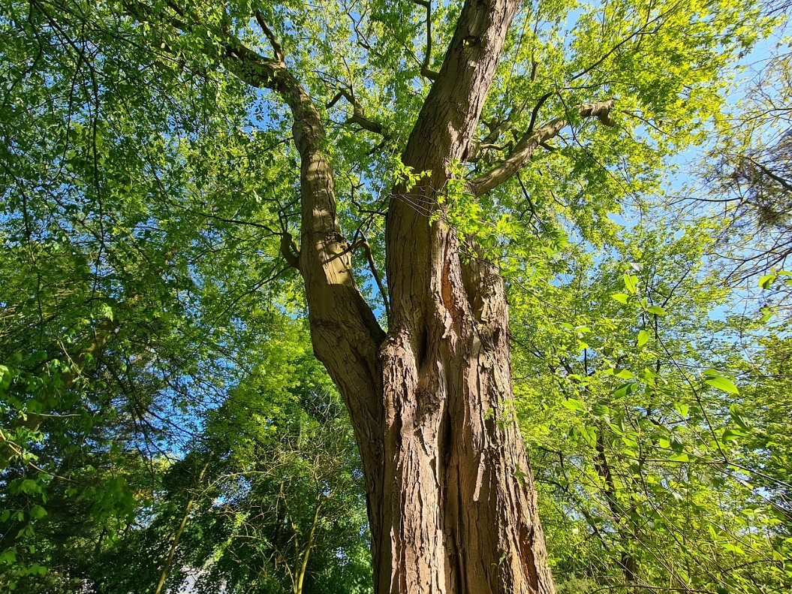
Infotext: Die CO₂-Bindung eines Waldes
Es gibt eine Faustformel, nach der ein Hektar Wald ca. 6.000 Kilogramm Kohlenstoffdioxids (CO₂) speichert. Die genaue Menge ist allerdings von Baum zu Baum unterschiedlich. Es gibt einige Faktoren wie Art, Alter, Größe und weitere, die beeinflussen wie viel CO₂ der Baum tatsächlich binden kann.
Foto: pixabay

Slide 33
16. Wie lange braucht eine Plastikflasche, um zu verrotten?
Rund 50 Jahre
Über 1.000 Jahre
weiter
Ca. 450 Jahre

Slide 34
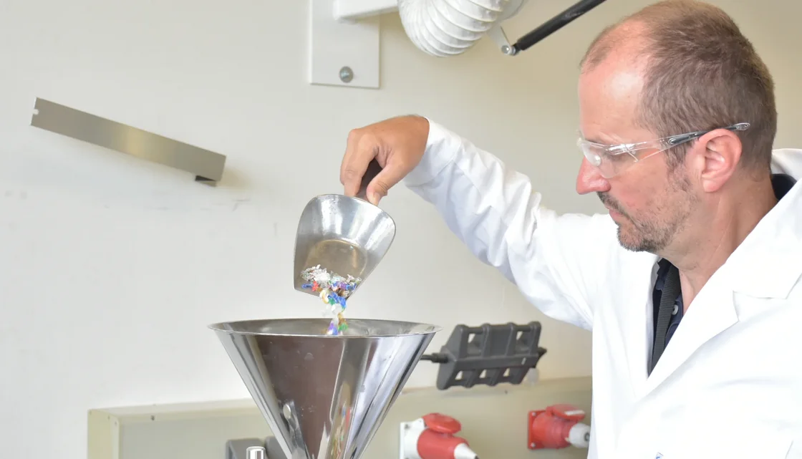
Infotext: Die Verrottung von Kunststoff
Eine Plastikflasche braucht im Durchschnitt 450 Jahre, um zu zerfallen, jedoch zerfällt sie nicht vollständig, sondern zersetzt sich zu Mikroplastik. Mikroplastik sind winzige Plastikpartikel und können so ins Meer oder in anderen Gewässern landen, wo sie eine große Belastung für die Umwelt und die Gesundheit des Menschen darstellen.
Schon gewusst, dass die HWS in Zusammenarbeit mit der Hochschule Merseburg an einem Projekt zur Erhöhung der Recyclingquote von Kunststoffen arbeitet?
Foto: Hochschule Merseburg

Slide 35
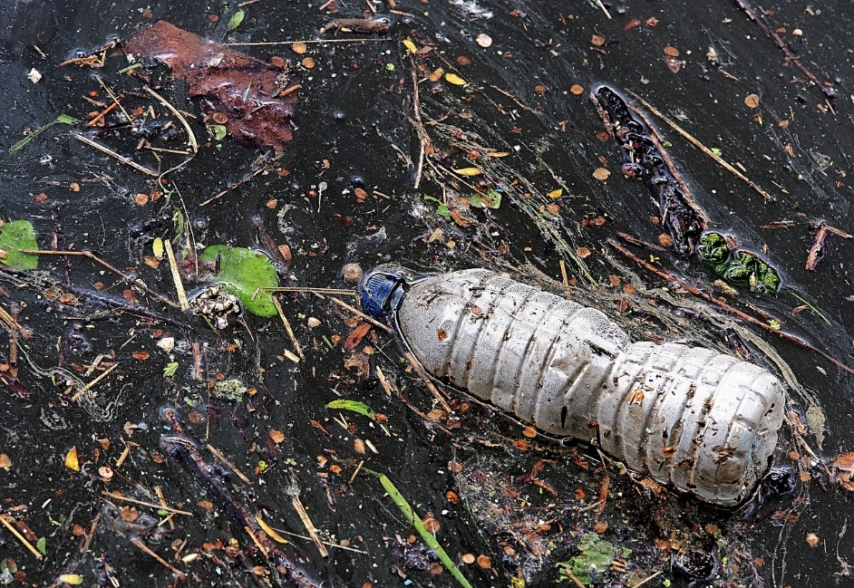
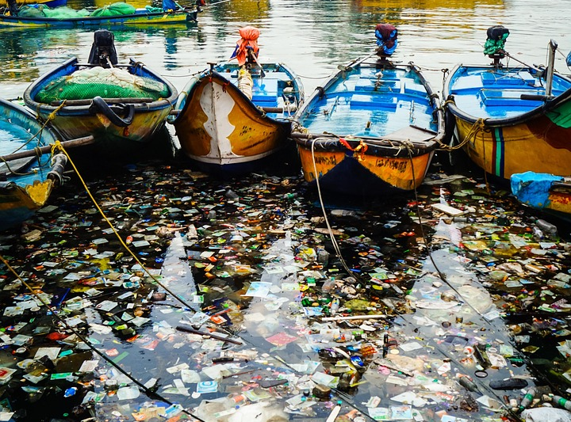
17. Wie viele Tonnen Müll schwimmen in den Weltmeeren?
100 – 150 Mio. Tonnen
25 – 50 Mio. Tonnen
Foto: pixabay
Foto: pixabay

Slide 36
Leider falsch!

Slide 37

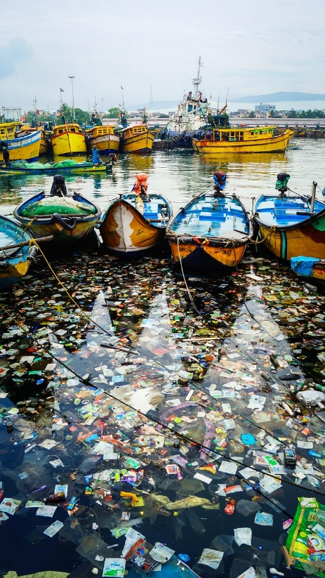
Infotext: Die Menge Müll in den Meeren
Schätzungsweise befinden sich zwischen 100 und 150 Millionen Tonnen Müll in den Meeren.
Jährlich werden etwa weitere 10 Millionen Tonnen Müll entsorgt, wovon etwa 70 Prozent zu Boden sinken und der Rest entweder an Strände angespült wird oder im und auf dem Wasser umher treibt.
Foto: pixabay

Slide 38
18. Wodurch kommt es zur Versauerung der Meere?
Große Konzerne gießen Säuren aus chemischen Prozessen in die Meere.
Durch die extremen Fischpopulationen und deren Ausscheidungen.
weiter
Durch den Anstieg von CO₂ in der Atmosphäre.

Slide 39
Infotext: Die Versauerung der Meere
Meere sind nach den Wäldern und Böden die größten Kohlenstoffspeicher unserer Erde. Etwa ein Drittel des vom Menschen erzeugten Kohlenstoffdioxids (CO₂) landet durch einen Gasaustausch zwischen der Atmosphäre und den Gewässern im Wasser. Dadurch steigt die Konzentration des Kohlenstoffdioxids vor allem im oberflächennahen Meerwasser an.
Das Kohlenstoffdioxid wird im Meer zum Beispiel durch Algen biologisch gebunden oder als anorganische Materie abgelagert.
Aber: Durch die enorm hohe CO₂-Belastung reicht diese Bindung nicht aus, um die Versauerung zu verhindern, CO₂ lagert sich ungebunden ab und der pH-Wert der Meere sinkt.
Wenn Kohlenstoffdioxid (CO₂) ins Wasser gelangt, reagiert es mit dem Wasser (H₂O) und es entsteht Kohlensäure (H₂CO₃).
Die Kohlensäure (H₂CO₃) ist instabil und zerfällt schließlich in Hydrogenkarbonat (HCO₃⁻) und Wasserstoffion (H⁺)

Slide 40
19. Wie funktioniert eine Kläranlage?
Sie reinigt das Abwasser mittels mechanischer, physikalischer und biologischer Prozesse.
Sie kocht das Abwasser, um alle Bakterien zu töten und zu reinigen.
weiter
Sie führt das Abwasser in einen Fluss, um es auf natürlichem Wege zu reinigen.

Slide 41
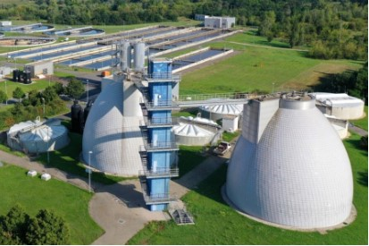
Infotext: Die Funktion einer Kläranlage
Eine Kläranlage reinigt Abwasser in mehreren Schritten. Der erste Schritt ist die mechanische Reinigung, bei dem über einen Schotterfang und Rechen zunächst grobe Verschmutzungen entfernt werden. Im danach folgenden Sandfang und dem Vorklärbecken werden weitere Verunreinigungen sowohl mineralisch als auch organisch. Danach folgt die biologische Reinigung, hier werden durch Bakterien und andere Mikroorganismen weitere organische Schmutzstoffe entfernt, die vorher nicht zu filtern waren. In der darauffolgenden chemischen Reinigung wird in erster Linie Phosphor mittels Phosphorfällung entfernt, aber durchaus auch Schwermetalle und Salze. Bei jedem Reinigungsschritt entsteht Schlamm, der jeweils einer besonderen Behandlung bedarf.
Schon gewusst, dass durch die Modernisierung der Kläranlage Halle-Nord Emissionen eingespart werden können?
Foto: Hallesche Wasser und Stadtwirtschaft GmbH

Slide 42
20. Wie viel Abwasser kann die Kläranlage Halle-Nord an einem Tag reinigen?
250.000 m³
75.000.000 l
weiter
1.000.000.000 ml

Slide 43
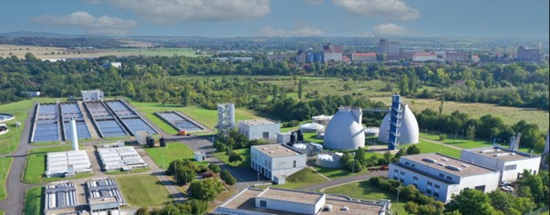
Infotext: Das Abwasser in der Kläranlage Halle-Nord
Die Kläranlage in Halle-Nord ist eine der modernsten biologischen Großkläranlagen ihrer Art.
Voll ausgelastet kann sie bis zu 75.000 Kubikmeter (m³) oder auch 75.000.000 Millionen Liter (l) Wasser am Tag reinigen. Bei der Reinigung werden bis zu 98 Prozent aller Schadstoffe aus dem anfallenden Abwasser entfernt.
Foto: Hallesche Wasser und Stadtwirtschaft GmbH

Slide 44
21. Wie viele der Tierarten, die auf der Roten Liste stehen, sind aktuell vom Aussterben bedroht?
8.500
730
weiter
47.000

Slide 45
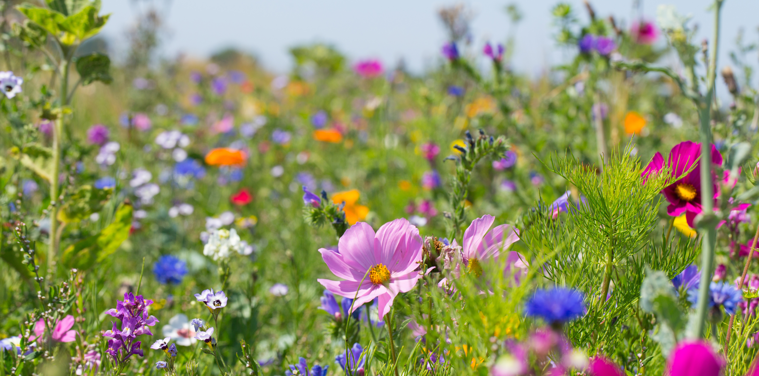
Infotext: Die Tierarten der Roten Liste
Auf der Roten Liste stehen über 170.000 Arten. Davon gelten mehr als 47.000 Tierarten als bedroht, viele davon wegen des Klimawandels. Insgesamt gibt es schätzungsweise rund acht Millionen Tierarten. Experten gehen davon aus, dass etwa eine Million davon vom Aussterben bedroht ist. Außerdem wird geschätzt, dass jeden Tag 130 bis 150 Tierarten verschwinden.
Schon gewusst, dass die GWG-Flächen von insgesamt 8.000 m² mit Wildpflanzenmischungen begrünt hat, um einen Lebensraum für zahlreiche Insektenarten zu schaffen?
Foto: Flyodine

Slide 46
22. Wie viele Landwirbeltiere sind seit 1900 ausgestorben?
Unter 379
Mindestens 543
weiter
Rund 128

Slide 47

Infotext: Anzahl der ausgestorbenen Landwirbeltiere
Seit dem Jahr 1900 sind schätzungsweise 543 Landwirbeltierarten ausgestorben.
Dabei sind das nur die uns bekannten Dokumentierten Fälle. Die Dunkelziffer könnte dabei noch viel höher liegen und andere Tierarten, wie Insekten oder Fische sind dort nicht mit inbegriffen.
Foto: pixabay

Slide 48
23. Warum ist Artenvielfalt wichtig für das Ökosystem?
Artenvielfalt hat positive Auswirkungen auf die Tourismusbranche.
Artenvielfalt ist gut, weil so weniger Emissionen verursacht werden.
weiter
Artenvielfalt sorgt für Stabilität, reguliert das Klima und liefert Nahrung.

Slide 49
Infotext: Artenvielfalt für das Ökosystem
Eine hohe Artenvielfalt ist entscheidend für die Stabilität und Widerstandsfähigkeit eines Ökosystems. Jede Art erfüllt eine spezifische Funktion, trägt zum Gleichgewicht im Nahrungsnetz bei und sichert den Erhalt natürlicher Kreisläufe.
Wenn Insektenarten aussterben, fehlen vielen Vogelarten wichtige Nahrungsquellen. Außerdem würde die Bestäubung zahlreicher Pflanzen ausbleiben – mit direkten Folgen für uns Menschen.
Ein Beispiel: Ohne Bienen gäbe es nicht nur keinen Honig mehr, auch viele Pflanzen könnten sich nicht mehr vermehren, weil ihre Bestäubung ausbliebe. Dies hätte gravierende Auswirkungen auf die gesamte Nahrungskette und die Landwirtschaft.
Schon gewusst, dass die AWH eine Blühwiese auf dem ehemaligen Deponie-Gelände angelegt hat?

Slide 50
Neustart

Slide 51
Stadtwerke Halle - Halle guten Dinge sind hier.
Stadtwerke Halle GmbH
EVH GmbH

